Slide 1
VICERRECTORADO DE INVESTIGACIÓN,
INNOVACIÓN Y TRANSFERENCIA DE
TECNOLOGÍA
MAESTRÍA EN ENTRENAMIENTO DEPORTIVO
TRABAJO DE TITULACIÓN PREVIO A LA OBTENCIÓN DEL TÍTULO DE MAGISTER EN: ENTRENAMIENTO DEPORTIVO

Slide 2
EJERCICIOS PLIOMÉTRICOS ESPECÍFICOS EN EL MEJORAMIENTO DE LA TÉCNICA DE LANZAMIENTO DE GRANADA, EN EL EQUIPO DE PENTATLÓN MILITAR DE LOS ALUMNOS DE LA ESCUELA TÉCNICA DE LA FUERZA AÉREA EN EL 2019

Slide 3
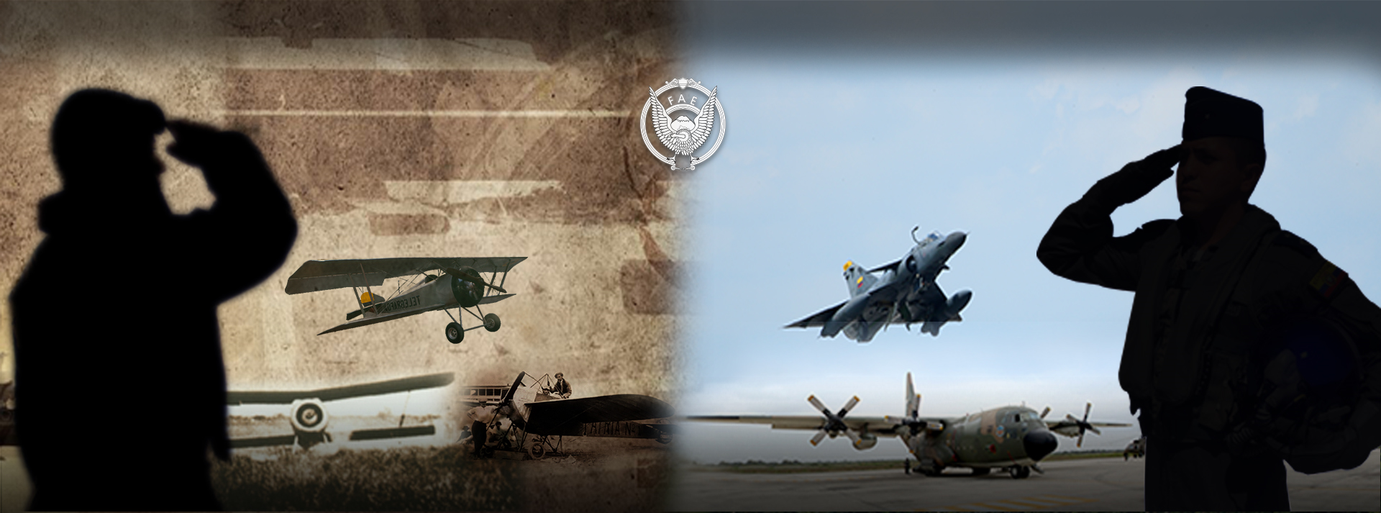
Descripción del problema
La fuerza Aérea Ecuatoriana creó la Escuela de Especialidades el 1ro de mayo de 1954 (Quito), y su paso a Latacunga en el 1976.
Participación en competencias militares a nivel nacional e internacional (pentatlón militar).
Período de formación de dos años como alumno.
Maximo de competencias dos (02).

Slide 4
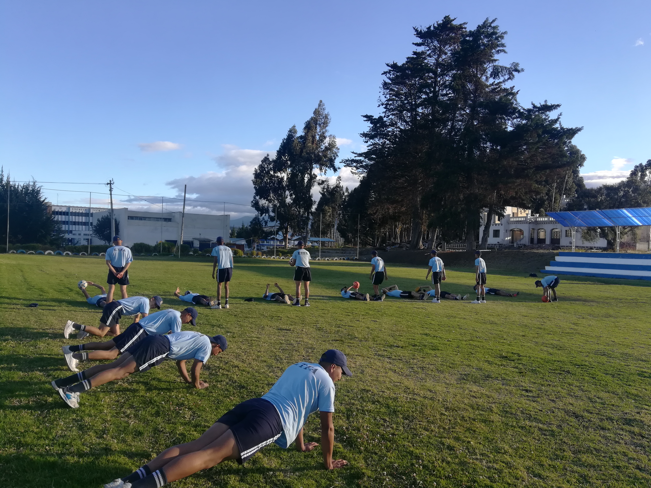
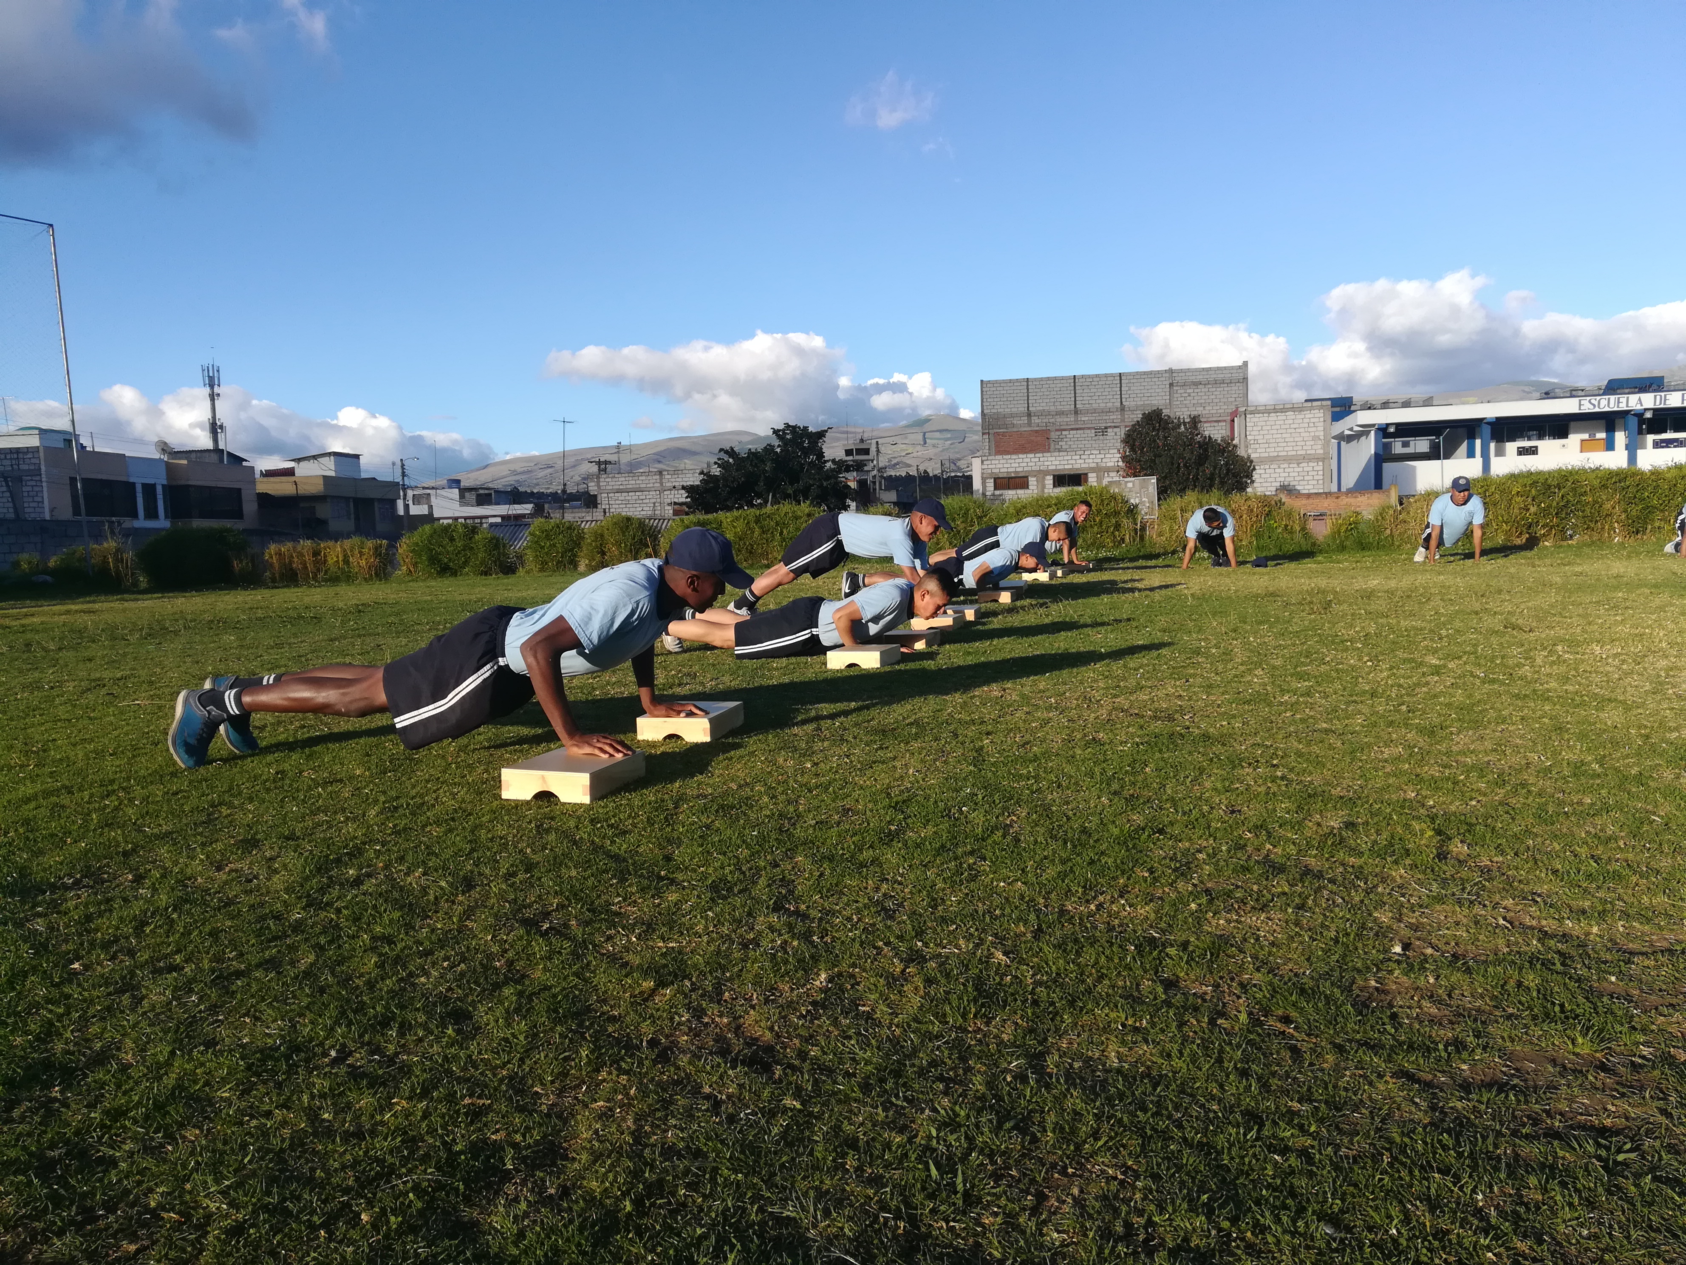
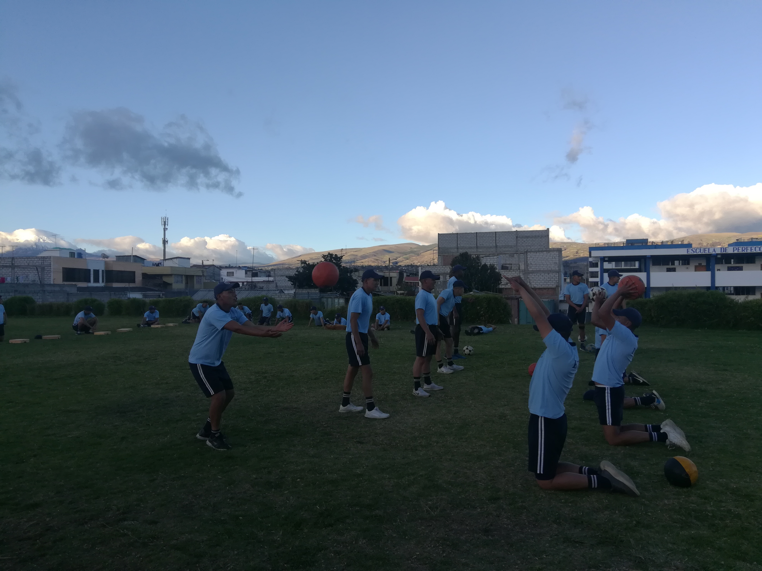
Formulación del problema
¿Cómo influye la inclusión de ejercicios pliométricos específicos en los planes de entrenamiento, para mejorar el resultado deportivo en la técnica de lanzamiento de granada en el equipo de pentatlón militar de los alumnos de la Escuela Técnica de la Fuerza Aérea?

Slide 5
Objetivos
OBJETIVOS ESPECÍFICOS
Fundamentar la relación teórica de ejercicios pliométricos con técnicas de lanzamiento que requieran de precisión y potencia, y puedan ser integrados a la técnica de lanzamiento de granada en la disciplina de pentatlón militar.
Diagnosticar los resultados deportivos alcanzados y examinar las técnicas utilizadas en la disciplina de lanzamiento de granada, del equipo de pentatlón militar.
Proponer ejercicios pliométricos específicos que puedan ser incluidos en los planes de entrenamiento, del equipo de pentatlón militar de los alumnos de la Escuela Técnica de la Fuerza Aérea.
OBJETIVO GENERAL
Mejorar la técnica de lanzamiento de granada, a través de la inclusión de ejercicios pliométricos específicos en los planes de entrenamiento, del equipo de pentatlón militar de los alumnos de la Escuela Técnica de la Fuerza Aérea.

Slide 6
Justificación e importancia
La prueba de lanzamiento de granada del pentatlón militar, requiere de precisión y potencia, por ende el presente trabajo busca mejorar la técnica utilizada y el rendimiento de los alumnos de la Escuela Técnica de la Fuerza Aérea, a través de una forma de entrenamiento que combine movimientos rápidos y fuerza, y así puedan alcanzar excelentes resultados deportivos en las diferentes competencias. Todo esto a través de la inclusión de ejercicios pliométricos específicos en los planes de entrenamiento.

Slide 7
Variables | Definición | Dimensiones | Indicadores | Técnica | Instrumento
VI Ejercicios pliométricos específicos | Los ejercicios pliométricos son aquellos que capacitan a un músculo a alcanzar una fuerza máxima en un período de tiempo lo más corto posible; es así que mejoran la capacidad del deportista, armonizan y coordinan el entrenamiento de la velocidad y la fuerza. | Bajo impacto Alto impacto | Fuerza explosiva Cambios de dirección Aceleración Explosividad Velocidad | Observación Recopilación documental Preguntas direccionadas | Test pre Test pro
VD Resultado deportivo en la técnica de lanzamiento de granada | La suma total de la técnica de lanzamiento de granada (lanzamiento de precisión y lanzamiento de distancia) es obtenida por la suma de los puntos de cada uno de los lanzamientos. Luego se convierte los puntos de granada a puntos de pentatlón, partiendo de 170 puntos de lanzamiento de granada que se corresponde con 1000 puntos de pentatlón. | Precisión Potencia | Puntaje de precisión Puntaje de distancia Puntaje total (precisión + distancia) | Observación Análisis de contenido | Test pre Test pro

Slide 8
Tipo de investigación
La investigación realizada es de tipo correlacional, ya que se puede determinar y fundamentar la relación existente entre los ejercicios pliométricos con las técnicas de lanzamiento que requieren de precisión y potencia.
Además es exploratoria porque se investiga un tema poco estudiado, como es la disciplina de lanzamiento de granada del pentatlón militar, técnicas utilizadas, resultados deportivos, entre otros.
Y por último la investigación también es cuasi-experimental, porque se verá reflejado el mejoramiento de la técnica de lanzamiento de granada a través de la aplicación de ejercicios pliométricos a un grupo determinado de personas.

Slide 9
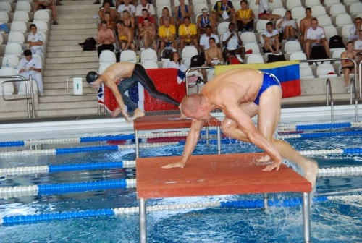
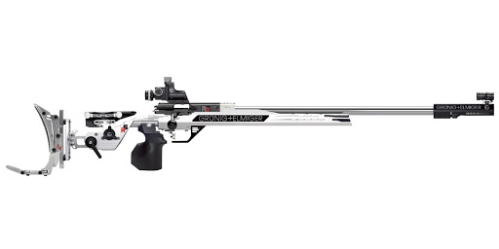
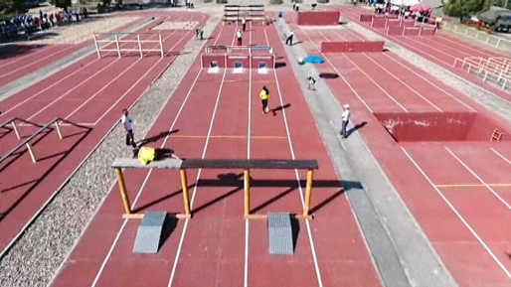
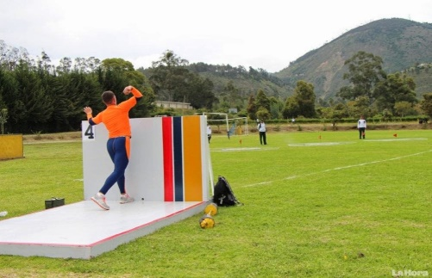
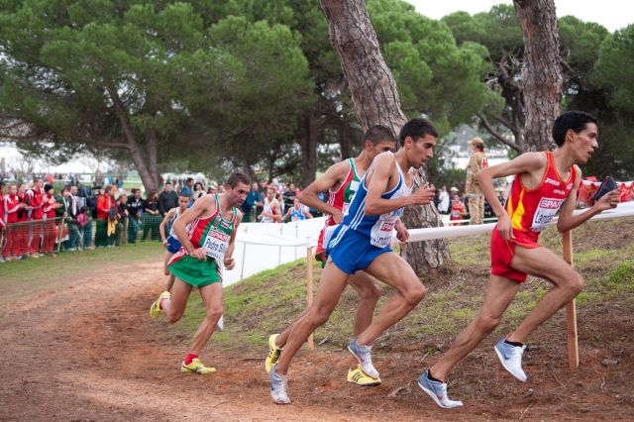
EXPLICACION DE LA COMPETENCIA
170 = 1000
31,5 = 1000
2:40 = 1000
170 = 1000
28 = 1000
SUMATORIA 5000

Slide 10
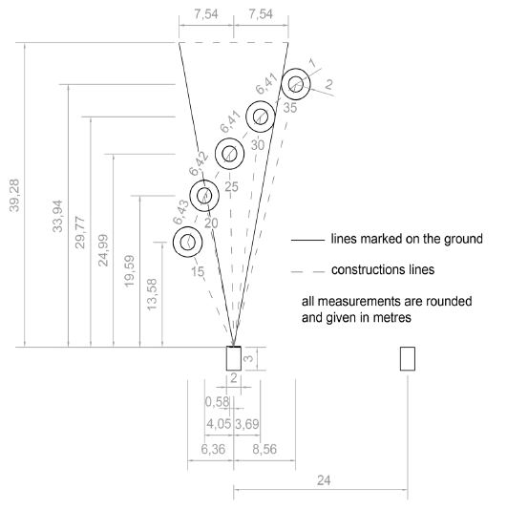
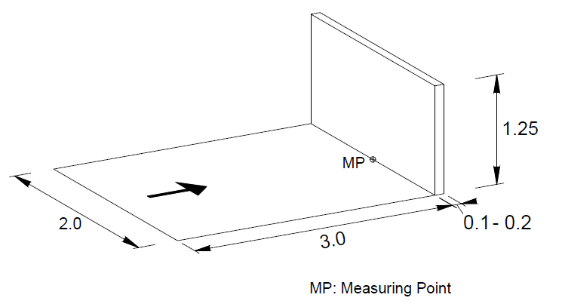
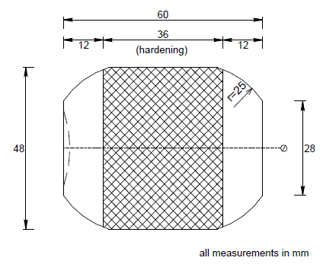
EXPLICACIÓN DE LA PRUEBA
(International Military Sports Council, 2019)

Slide 11
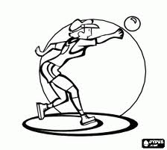
EXPLICACIÓN DE LA PRUEBA
20 mts
25 mts
30 mts
35 mts
TIEMPO = 3 min
10 seg x c/u = 30 seg

Slide 12
EXPLICACIÓN DE LA PRUEBA
136 + 34 = 170 pts
170 = 1000 pts

Slide 13
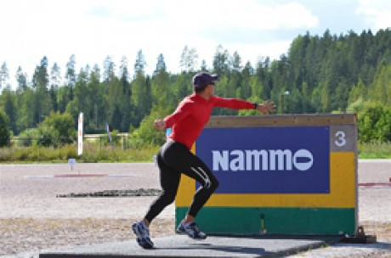
GESTO TÉCNICO
LANZAMIENTO DE JABALINA

Slide 14
GESTO TÉCNICO
BRAZO DE LANZAMIENTO ESTIRADO.
MIRADA FIJA AL OBJETIVO.
CONTROL FUERZA Y ELEVACION.
PIERNAS SEPARADAS (IMPULSO).

Slide 15
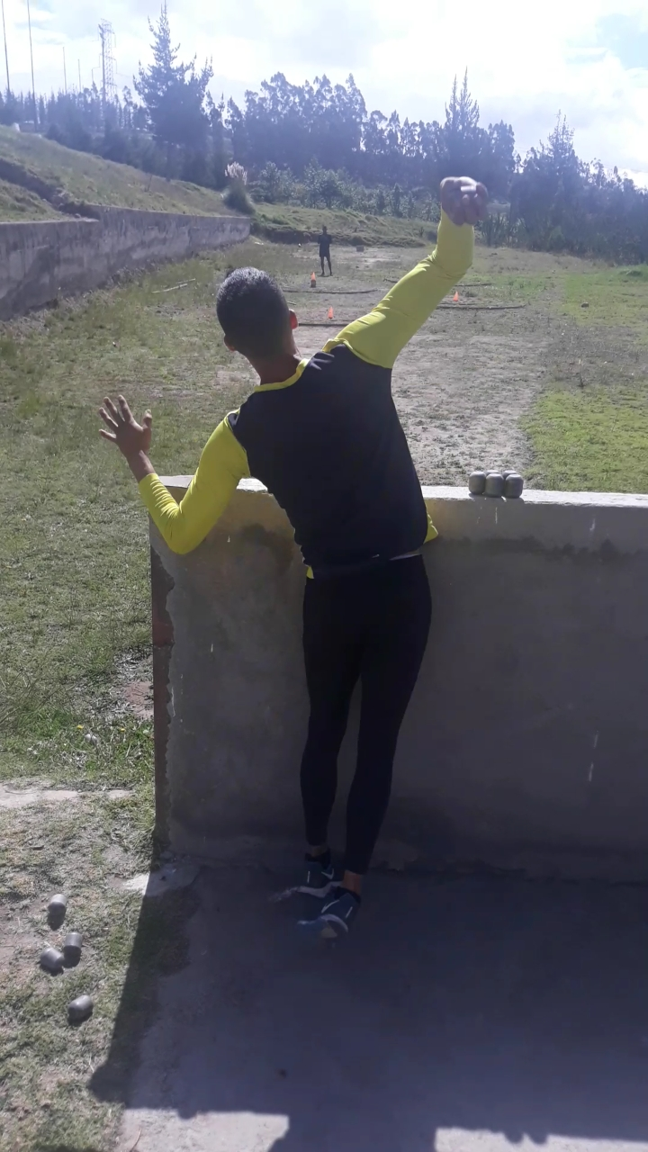
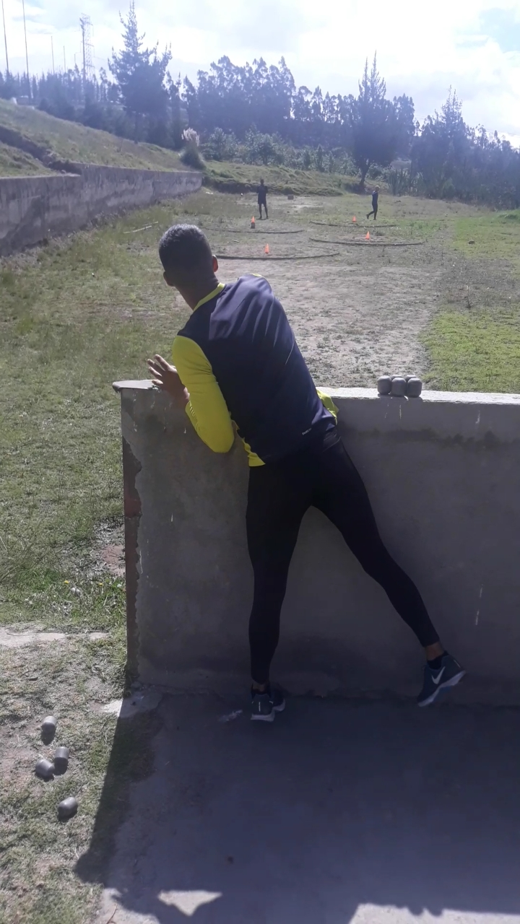
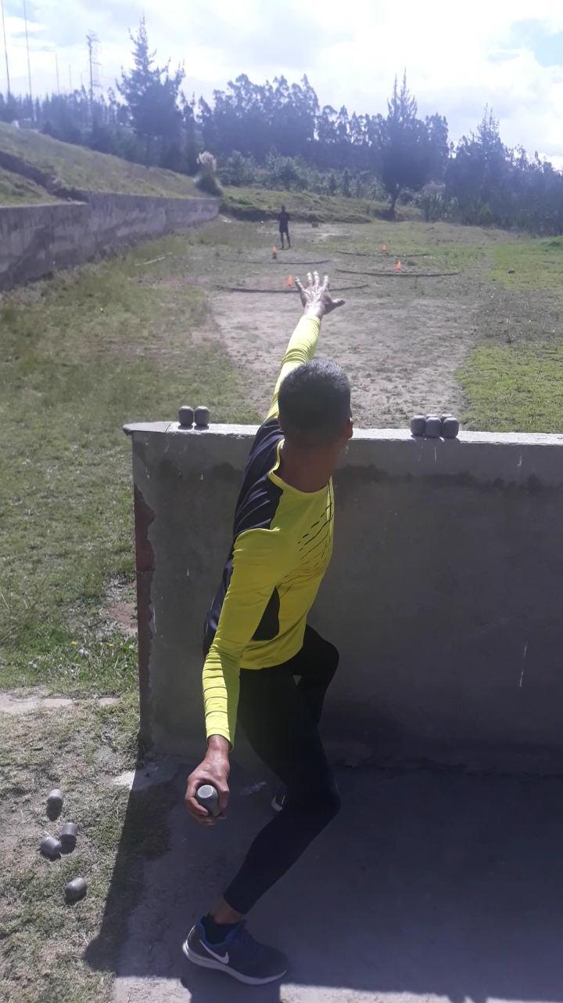
ERRORES COMUNES
CODO DEBAJO DEL HOMBRO
NO HAY ARCO TENSO
NO MANTIENE LOS PIES EN EL SUELO

Slide 16
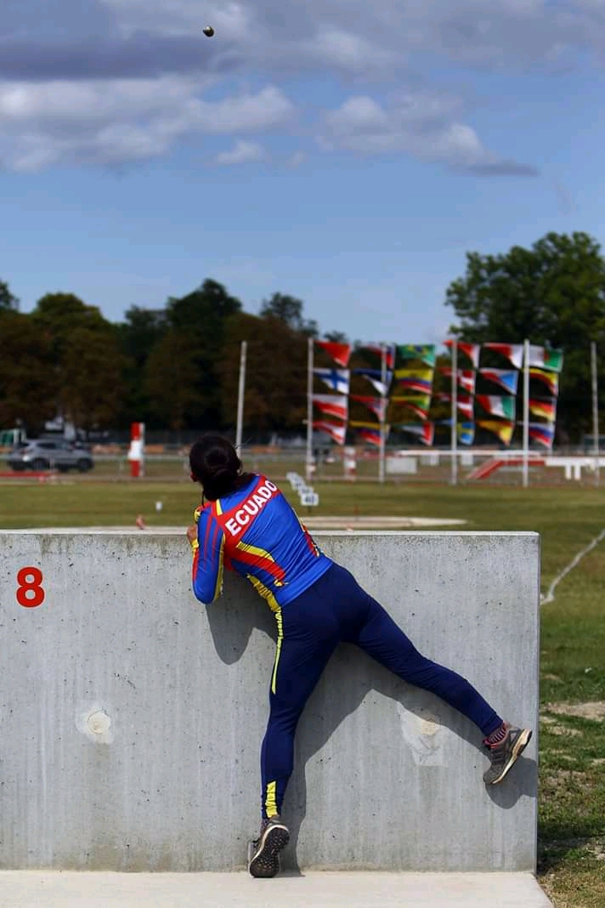
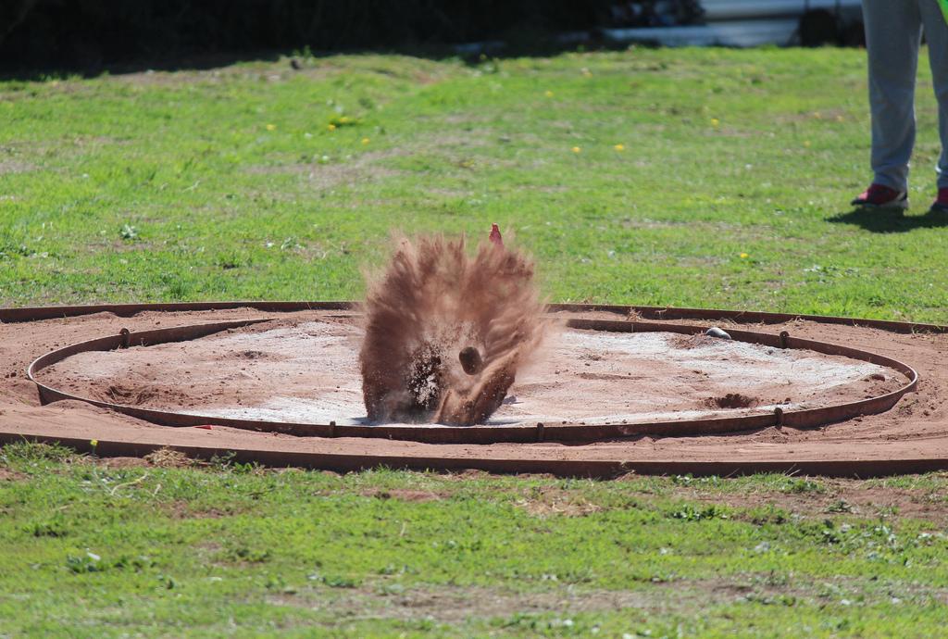
LANZAMIENTO EN COMPETENCIA

Slide 17
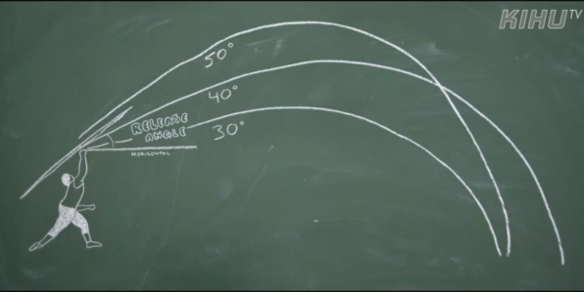
ANGULO DE LANZAMIENTO OPTIMO
40 GRADOS

Slide 18
ENTRENEMIENTO FISICO TECNICO
PARTE FÍSICA PLIOMETRÍA
7 EJERCICIOS TREN SUPERIOR
7 EJERCICIOS TREN INFERIOR .
PARTE TECNICA
AUMENTAR DISTANCIA, CAMBIAR ESCENARIO, CAMBIAR COLORES DE CONOS, LANZAMIENTOS VENDADO LOS OJOS, LANZAR PIEDRAS.

Slide 19
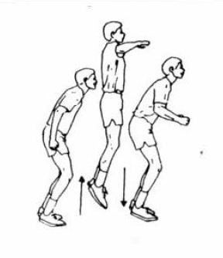
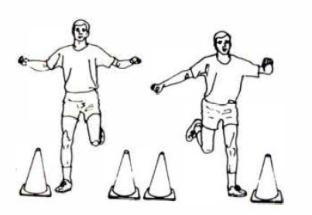
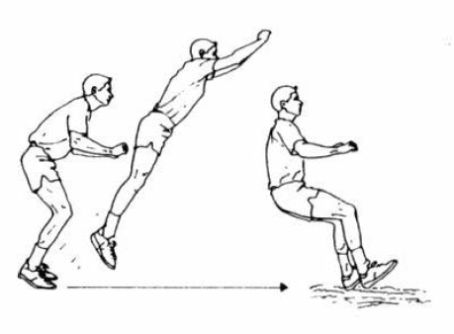
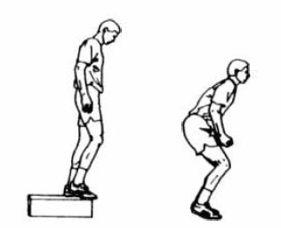
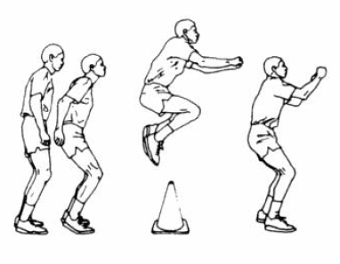
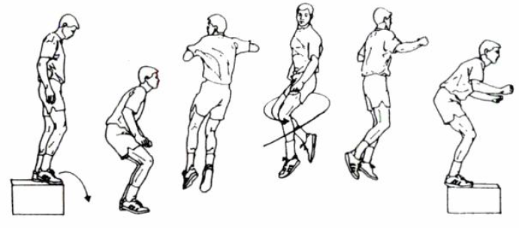
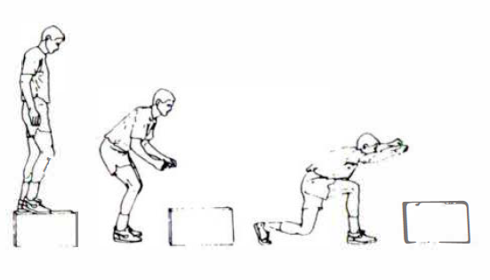
Ejercicios propuestos tren inferior

Slide 20
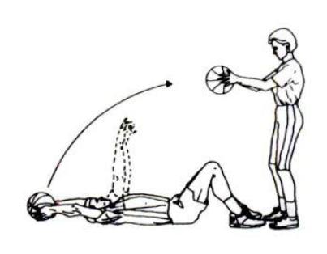
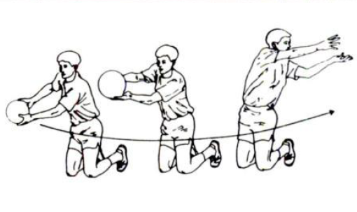
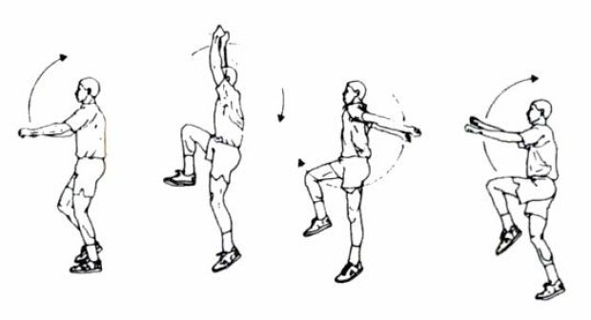
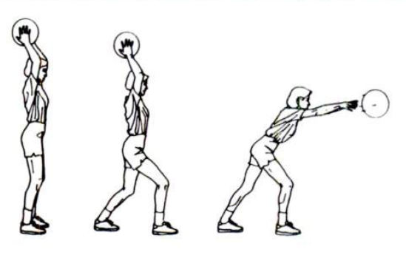
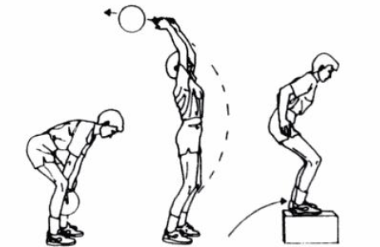
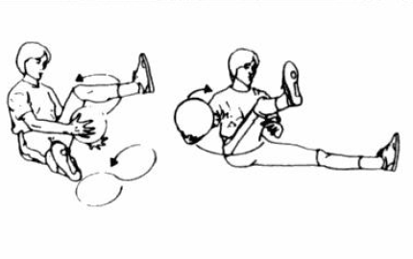
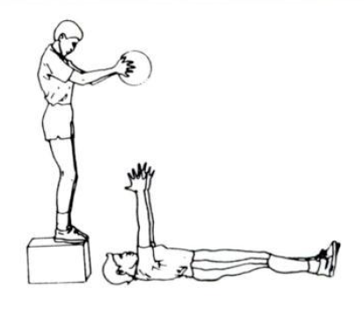
Ejercicios propuestos tren superior

Slide 21
Sesiones de entrenamiento
Sesiones | Ejercicios
Sesión 1 | Ejercicio 1 | Ejercicio 3 | Ejercicio 5 | Ejercicio 6
Sesión 2 | Ejercicio 2 | Ejercicio 4 | Ejercicio 5 | Ejercicio 7
Sesión 3 | Ejercicio 8 | Ejercicio 10 | Ejercicio 11 | Ejercicio 13
Sesión 4 | Ejercicio 9 | Ejercicio 10 | Ejercicio 12 | Ejercicio 14

Slide 22
Mes | Semana | Sesiones | Series | Repeticiones | Intensidad | Micro pausa (seg) | Macro pausa (min)
1 | 1 | Sesión 1 – 3 | 2 | 8 | 100 % | 20 | 3
 | 2 | Sesión 2 – 4 | 2 | 8 | 100 % | 20 | 3
 | 3 | Sesión 1 – 3 | 2 | 8 | 100 % | 20 | 3
 | 4 | Sesión 2 – 4 | 2 | 8 | 100 % | 20 | 3
2 | 1 | Sesión 1 – 3 | 2 | 9 | 100 % | 20 | 3
 | 2 | Sesión 2 – 4 | 2 | 9 | 100 % | 20 | 3
 | 3 | Sesión 1 – 3 | 3 | 9 | 100 % | 20 | 2
 | 4 | Sesión 2 – 4 | 3 | 9 | 100 % | 20 | 2
3 | 1 | Sesión 1 – 3 | 3 | 10 | 100 % | 20 | 2
 | 2 | Sesión 2 – 4 | 3 | 10 | 100 % | 20 | 2
 | 3 | Sesión 1 – 3 | 3 | 10 | 100 % | 20 | 2
 | 4 | Sesión 2 – 4 | 3 | 10 | 100 % | 20 | 2

Slide 23
Semana modelo
Lunes | Martes | Miércoles | Jueves | Viernes | Sábado | Domingo
Calentamiento | Calentamiento | Calentamiento | Calentamiento | Calentamiento | Descanso | Descanso
Pliometría tren inferior. | Entrenamiento militar, (trote militar, pista de pentatlón militar, natación, circuitos de fuerza, repeticiones en pista atlética). | Entrenamiento militar, (trote militar, pista de pentatlón militar, natación, circuitos de fuerza, repeticiones en pista atlética). | Pliometría tren superior. | Deportes controlados, actividades lúdicas.
Trote suave 3km. |  |  | Trote suave 3km.
Estiramiento | Estiramiento | Estiramiento | Estiramiento | Estiramiento

Slide 24
AMBIENTE DE LA COMPETENCIA
09:00 50 mts.
05:30 50 mts.
16:00 18:00
Lun - vie

Slide 25
Análisis de resultados

Slide 26
DATOS DE LOS ATLETAS
Atletas del equipo de pentatlón militar de los alumnos de la ETFA
Ord. | Grado | Apellidos y Nombres | Edad (años) | Peso (Kg) | Estatura (m) | Edad deportiva (años)
Atleta 1 | ATRO | ROMERO CADENA BYRON | 18 | 75 | 1.75 | 1
Atleta 2 | ATRO | CHALA BORJA DIXON | 20 | 67 | 1.78 | 2
Atleta 3 | ATRO | TUCUNANGO SANCHEZ ANGEL | 20 | 70 | 1.73 | 2.1
Atleta 4 | ATRO | AMARI TUTASIG EDISON | 20 | 74 | 1.75 | 2
Atleta 5 | ATRO | ANGULO FRANCO JEAN | 21 | 79 | 1.84 | 2.5
Atleta 6 | ATRO | MOSQUERA ESPINOZA EDISON | 21 | 70 | 1.73 | 2.4
Atleta 7 | ATRO | JUANAZO MURILLO JOSE | 19 | 65 | 1.69 | 1.5
Atleta 8 | ATRO | IBARRA MINA WALTER | 22 | 66 | 1.78 | 3
Atleta 9 | ATRO | MINA BERNAZA JEAN | 20 | 67 | 1.77 | 2
Atleta 10 | ATRO | CAJAS YUGSI MARCO | 20 | 65 | 1.70 | 2.1
PROMEDIO |  |  | 20 | 69,8 | 1.74 | 2

Slide 27
DATOS GENERALES
Ord. | PRECISIÓN | POTENCIA | TOTAL | PUNTOS
Atleta 1 | 55 | 34.5 | 89.5 | 678.0
Atleta 2 | 88 | 38.3 | 126.3 | 825.2
Atleta 3 | 62 | 39.5 | 101.5 | 726.0
Atleta 4 | 84 | 44.9 | 128.9 | 835.6
Atleta 5 | 94 | 44.5 | 138.5 | 874.0
Atleta 6 | 64 | 39.8 | 103.8 | 735.2
Atleta 7 | 97 | 49.4 | 146.4 | 905.6
Atleta 8 | 116 | 47.6 | 163.6 | 974.4
Atleta 9 | 78 | 44.6 | 122.6 | 810.4
Atleta 10 | 80 | 57.5 | 137.5 | 870.0
PRECISIÓN | POTENCIA | TOTAL | PUNTOS
73 | 40.4 | 113.4 | 773.6
97 | 37.9 | 134.9 | 859.6
85 | 43.4 | 128.4 | 833.6
91 | 52.4 | 143.4 | 893.6
92 | 52.4 | 144.4 | 897.6
106 | 42.7 | 148.7 | 914.8
102 | 58.7 | 160.7 | 962.8
112 | 55.6 | 167.6 | 990.4
108 | 47.2 | 155.2 | 940.8
98 | 62.8 | 160.8 | 963.2

Slide 28
PRECISIÓN
Variable | Pre test | Post test | Promedio
Media | 81.80 | 96.40 | 89.10
Mediana | 82 | 97.50 | 89.75
Desviación estándar | 18.37 | 11.69 | 15.03
Mínimo | 55 | 73 | 64
Máximo | 116 | 112 | 114

Slide 29
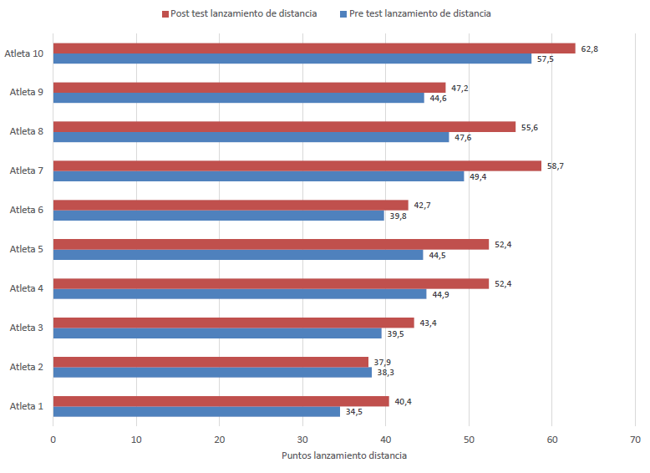
POTENCIA
Variable | Pre test | Post test | Promedio
Media | 44.06 | 49.35 | 46.71
Mediana | 44.55 | 49.80 | 47.17
Desviación estándar | 6.55 | 8.31 | 7.43
Mínimo | 34.50 | 37.90 | 36.2
Máximo | 57.50 | 62.80 | 60.15

Slide 30
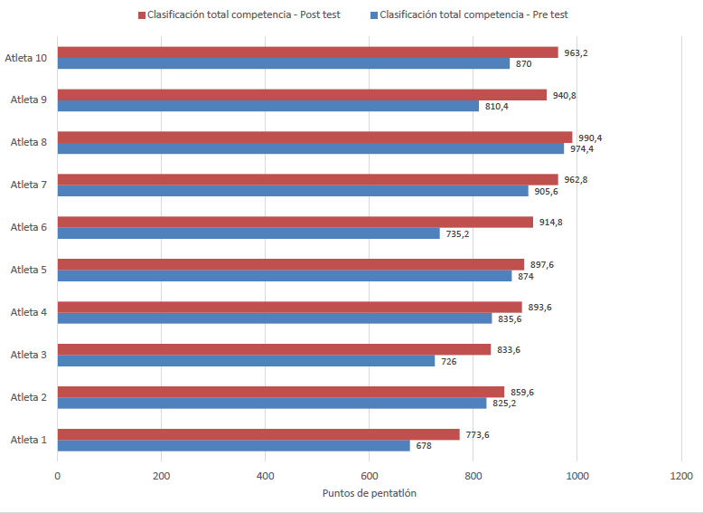
TOTAL
Variable | Pre test | Post test | Promedio
Media | 823.44 | 903 | 863.22
Mediana | 830.40 | 906.20 | 868.30
Desviación estándar | 90.07 | 66.64 | 78.35
Mínimo | 678 | 773.6 | 725.80
Máximo | 974.40 | 990.40 | 982.40

Slide 31
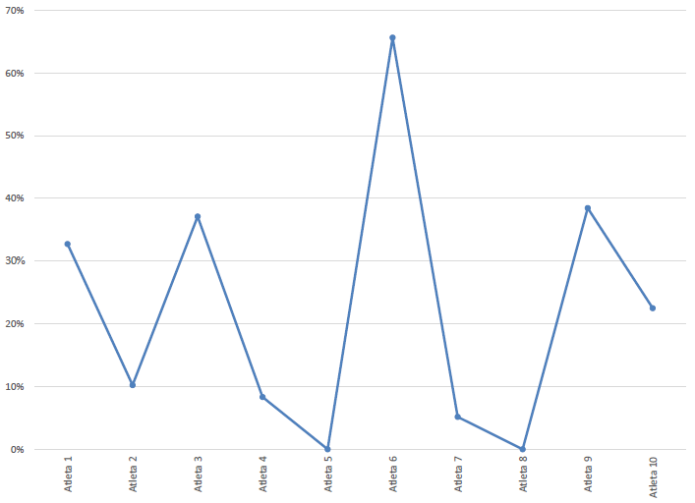
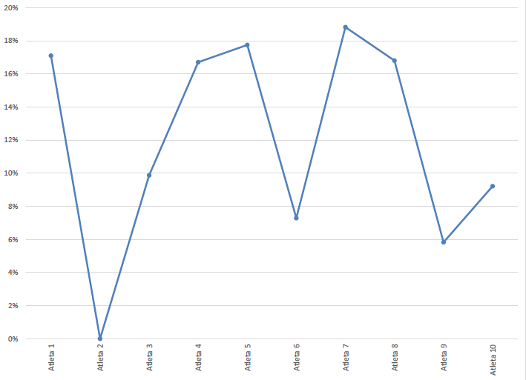
Porcentaje de mejora lanzamiento de precisión.
Porcentaje de mejora lanzamiento de potencia.

Slide 32
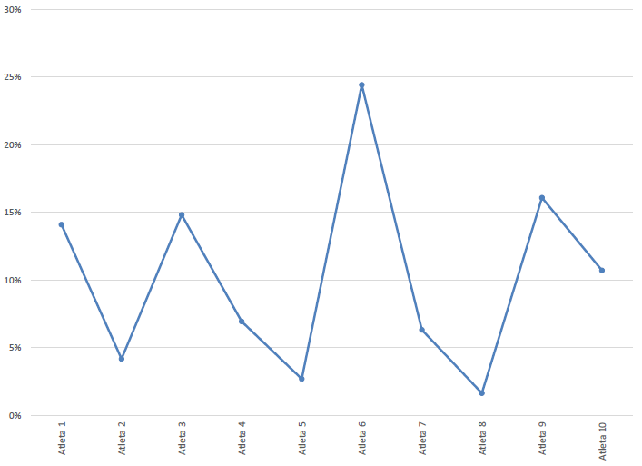
Porcentaje de mejora resultado de pentatlón.

Slide 33
Variable | Observaciones | Observaciones con datos perdidos | Mínimo | Máximo | Media | Desviación estándar
Puntos pre test | 10 | 0 | 678 | 974.40 | 823.44 | 90.07
Puntos post test | 10 | 0 | 773.6 | 990.40 | 903 | 66.64
Prueba de signos/Prueba bilateral
Rangos con signo (Wilcoxon)/Prueba bilateral
N+ | 0
Valor esperado | 5
Varianza (N+) | 2.50
Valor - p (bilateral) | 0.002
Alfa | 0.05
V | 0
V (estandarizado) | -2.752
Valor esperado | 27.50
Varianza (V) | 96.250
Valor - p (bilateral) | 0.006
Alfa | 0.05

Slide 34
RESULTADOS
En la Tabla anterior se observa el valor de la asíntota p (bilateral) con un valor de 0.002 y 0.006 respectivamente, que son menores a 0.05, entonces se rechaza la hipótesis nula
Se concluye que hay evidencias suficientes para plantear que la inclusión de ejercicios pliométricos específicos en los planes de entrenamiento, contribuyen a mejorar el resultado deportivo en la técnica de lanzamiento de granada en el equipo de pentatlón militar de los alumnos de la Escuela Técnica de la Fuerza Aérea, con un nivel de significación del 5%.

Slide 35
ANÁLISIS DE LOS IMPACTOS (17%)

Slide 36
CONCLUSIONES
Se realizó y se aplico un plan de entrenamiento para el equipo de pentatlon militar de alumnos de tres (03) meses acerca de ejercicios pliométricos específicos obteniendo una mejora sobre el sistema neuromuscular del deportista.
Mediante la investigación, se pudo fundamentar la relación que existe entre la aplicación de ejercicios pliométricos específicos con la técnica de lanzamiento de granada.
Se pudo diagnosticar y evaluar los resultados deportivos en la técnica de lanzamiento de granada del equipo de pentatlón militar, a través de un pre test y un post test, donde se evidencia un mejoramiento en el rendimiento deportivo gracias a los ejercicios pliométricos utilizados en el plan de entrenamiento de los atletas
En la técnica de lanzamiento de precisión hubo una mejora con un incremento de 17%, mientras que en la técnica de lanzamiento de distancia hubo un incremento de 11%, y en puntaje general un 10.5%

Slide 37
RECOMENDACIONES
Aplicar el entrenamiento pliométrico propuesto, para mejorar la técnica de lanzamiento de granada en los deportistas del equipo de pentatlón militar de las próximas promociones, de la ETFA y realizar un estudio para verificar la curva de mejora.
Realizar una planificación que abarque los dos años que dura el curso de los alumnos militares, respetando los principios del entrenamiento deportivo, sobre todo el principio progresivo de la carga.
Con todas las pautas expuestas en este estudio, se recomienda iniciar el proceso de entrenamiento para las siguientes olimpiadas militares nacionales (2021), a desarrollarse en la ciudad de Latacunga sede ETFA.

